Slide 1
CAPACITACIÓN SNOEZELEN: MÓDULO III CONCLUSIONES

Slide 2
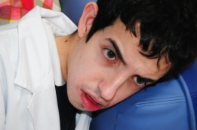
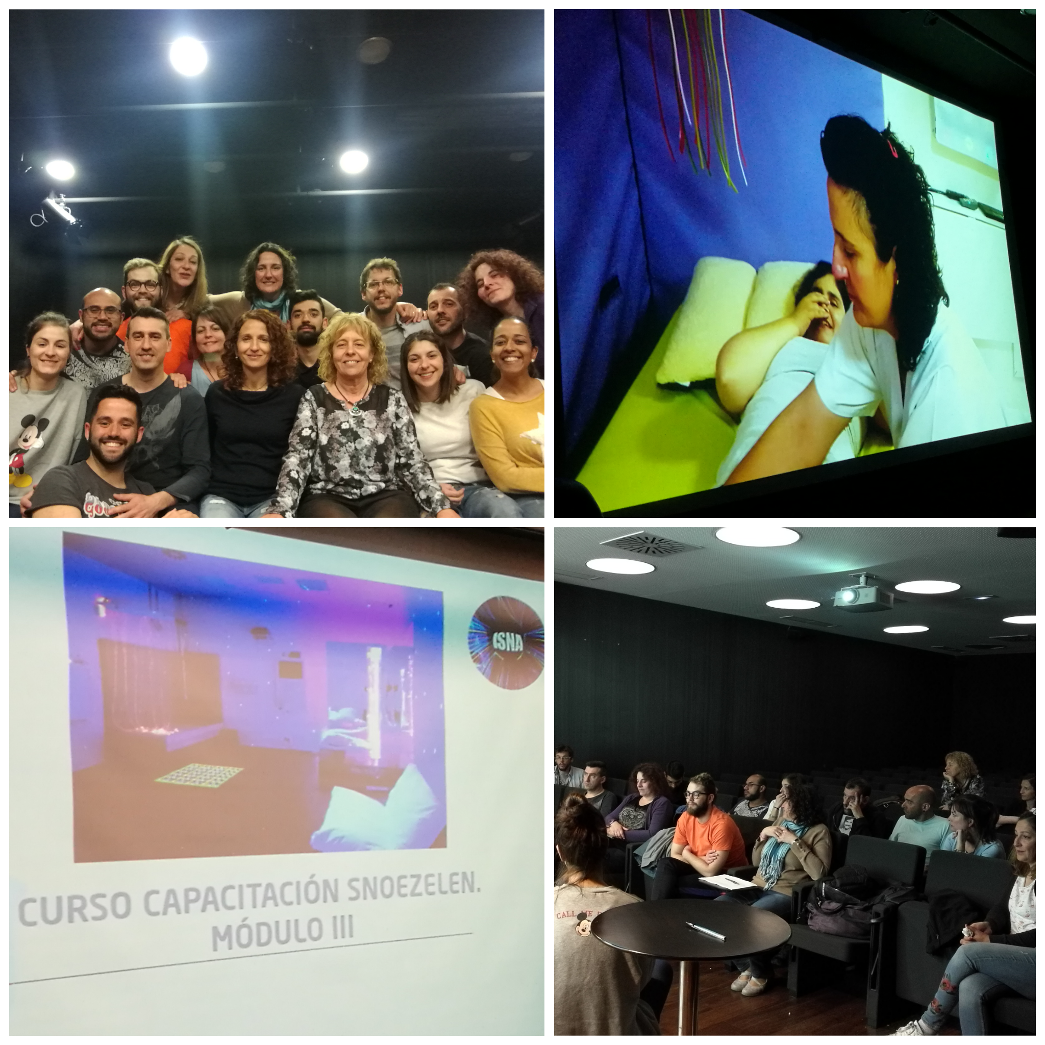

Slide 3
CONCLUSIONES
EN ESTE DOCUMENTO SE MUESTRAN LAS CONCLUSIONES DE TODOS LOS PROFESIONALES DE CENTRO DE DIA Y CENTRO OCUPACIONAL DE LA FUNDACIÓN JUAN XXIII RONCALLI QUE HAN PARTICIPADO EN LA CAPACITACION SNOEZELEN.
ANTES DE NADA, QUEREMOS MOSTRAR NUESTRO MAYOR AGRADECIMIENTO Y GRATITUD A Mª JOSÉ Y A MONTSE POR ACOMPAÑARNOS DURANTE TODO ESTE TIEMPO PERO SOBRE TODO, POR ENCENDERNOS LA BOMBILLA HACE YA TRES AÑO Y HACERNOS VER LO BENEFICIOSO QUE ES TRABAJAR EN MODO SER EN VEZ DE EN MODO HACER.
SABEMOS QUE ESTO ES SOLO EL COMIENZO DE UN LARGO CAMINO , EL CUAL ESPERAMOS QUE SE PUEDA RECORRER DE FORMA CONJUNTA.
DE NUEVO, GRACIAS POR TODO.
UN FUERTE ABRAZO

Slide 4
PUNTO DE INFLEXION. UN PASO MÁS PARA UN CAMBIO DE FILOSOFÍA.
MUY ACORDE CON EL CAMBIO DE MENTALIDAD QUE ESTAMOS EXPERIMENTANDO EN LA ORGANIZACIÓN.
BÚSQUEDA DEL BIENESTAR GLOBAL, LO QUE REPERCUTE POSITIVAMENTE EN LA CALIDAD DE VIDA.
ENMARCADO EN LOS PRINCIPIOS DE LA PSICOLOGÍA POSITIVA.
Tomás Gallego

Slide 5
Gracias a la intervención Snoezelen, nuestros usuarios con mayores necesidades de apoyo tienen una mayor calidad de vida y nosotros, los profesionales, la sensación placentera de que “si se puede” hacer algo…
Esther Molpeceres.

Slide 6
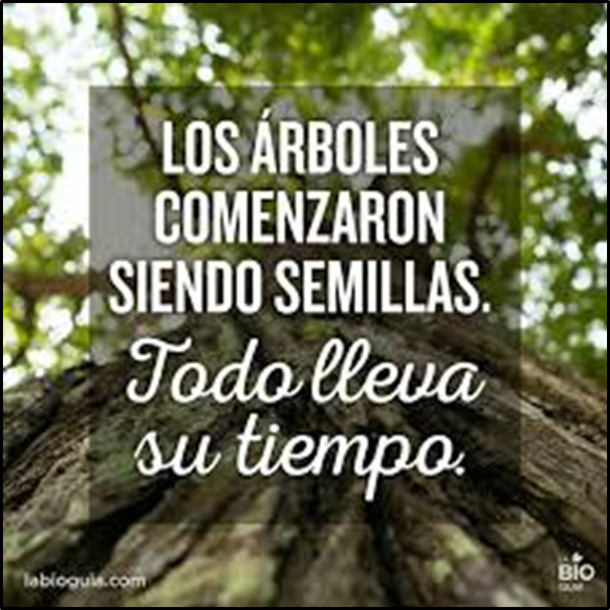
Camilo Vasquez

Slide 7
Es una oportunidad para que las personas con y sin discapacidad reciban estímulos para mejor su bienestar emocional.
David Sevilla.

Slide 8
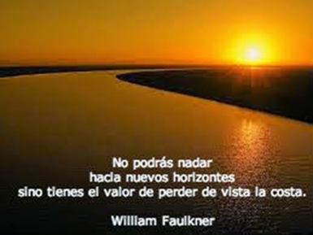
Explorar nuevos horizontes.
La formación Snoezelen nos ha abierto un mundo de posibilidades. La idea de un cambio, de una nueva filosofía de trabajo, nos ha llevado conocer otros enfoques que junto con la estimulación multisensorial, mejoran las oportunidades de participación y de relación de las personas con grandes necesidades de apoyo.
SURGE UN NUEVO PROYECTO: BUSCANDO TU BIENESTAR.
Gracias a este cambio en nuestra manera de pensar y de actuar, hemos empezado a crear nuestra propia filosofía de trabajo. Uniendo la filosofía Snoezelen, el modelo de Apoyo Activo, la PCP y el Apoyo Conductual Positivo, pretendemos crear un entorno de participación activa que enriquezca significativamente el día a día de las personas.
Sara Flores
Una Experiencia muy enriquecedora
Emprender esta formación ha supuesto aprender, apreciar y mantener una visión mas amplia a la hora de conocer, comprender y apoyar a las personas con grandes necesidades de apoyo.
Ha supuesto descubrir otras formas de comunicación, de poder entender a las personas a través de un diálogo afectivo, de poder comprender sus necesidades, gustos y preferencias.
Ahora conocemos mejor a las personas y podemos ofrecerles muchas mas experiencias significativas y gratificantes en su día a día

Slide 9
Un mundo de posibilidades.
Esta formación nos da la oportunidad de aproximar y abrir una ventana al entorno en el que vivimos a las personas con más necesidades de apoyo y ofrecerle una vida con más oportunidades. A través de esta capacitación podemos facilitar la vivencia de experiencias sensoriales ricas y variadas.
Una visión de cambio.
La metodología Snoezelen supone un cambio de visión en la manera de pensar, en el comportamiento, en la estructura, en la cultura y en las estrategias de todo el área. Queda mucho recorrido pero vamos por buen camino.
Importancia del bienestar emocional.
El bienestar emocional debe considerarse un eje transversal en las actuaciones de apoyo: posibilitar emociones positivas ha de ser un cometido compartido por todos.
Javier Rodríguez

Slide 10
¿QUÉ HA SIGNIFICADO EL TRABAJO PARA TI YAIZA?
Me ha dado la oportunidad de sentirme la protagonista de un proyecto importante.
- He sentido que han trabajado conmigo y no para mi.
¿QUE HA SIGNIFICADO EL TRABAJO PARA TI PATRI?
He descubierto otra forma de trabajar, un cambio en la filosofía de trabajo.
He conocido un poco mas a Yaiza, me ha ayudado a ponerme un poco más en su lugar y a entenderla.
Patricia García y Yaiza Martínez

Slide 11
Rocío Pérez

Slide 12
Esta filosofía Snoezelen, requiere un cambio de mentalidad respecto al trabajo convencional que se realiza. Considero que mejora la calidad de vida de las personas, y principalmente de las personas con D. I. con muchas necesidades de apoyo, ya que en muchas ocasiones, no reciben los estímulos necesarios.
En nuestra entidad, sería necesario trabajar más en esta línea, aprovechando que se está apostando por cambios organizativos importantes.
Luis Triguero

Slide 13
Experiencia sumamente positiva en todas las esferas (profesional, personal, familiar….)
Dotación de recursos e instrumentos para un acercamiento a la persona e intervención de mayor calidad y calidez.
Mejora el vínculo entre profesional y usuario favoreciendo una relación de mayor confianza.
Favorece y mejora la comunicación entre profesional y usuario.
Aprender a observar los pequeños detalles, a respetar los tiempos de cada persona y saber esperar las respuestas a determinados estímulos.
La mirada Snoezelen te hace tener siempre en cuenta la creación de un ambiente y clima idóneo en la intervención a personas con discapacidad. Hace posible llegar “más allá”.
Estímulo para el desarrollo de capacidades creativas en las diferentes intervenciones a personas con discapacidad.
La Filosofía Snoezelen es aplicable en cualquier entorno y enriquece a las personas en el trato a los demás.
Ha sido el inicio de nuestra transformación y cambio en la filosofía de trabajo: SOMOS PERSONAS DE APOYO Y ACOMPAÑAMIENTO HACIA LAS PDID PARA QUE DISFRUTEN DE UNA VIDA PLENA.
Priscila Pereira y Beatriz París.

Slide 14
Valorar las pequeñas cosas.
Cualquier momento es bueno.
Disminución del estrés.
Cambio de mentalidad: de objetivos grandes imposibles de cumplir, que me generaban frustración, a objetivos pequeños, que se cumplen y generan bienestar.
Búsqueda constante de alternativas para que lo correcto y lo apetecible vayan siempre de la mano
Acompañar desde la calma me calma.
Inicio de la transformación del servicio. Formaciones transversales. Creación de átomos: Buscando tu bienestar, engranando varias filosofías con el mismo fin. MEJORAR LA CALIDAD DE VIDA.
Gloria Estero.

Slide 15
Nueva filosofía de trabajo. Respetando el ritmo de cada uno.
Valoración y perfil sensorial como forma sistemática para conocer a las personas.
Fundamentar las actividades.
Miguel Palancar

Slide 16
Gracias a esta nueva filosofía Snoezelen , la metodología en el centro ha cambiado . Y he/hemos sido mas conscientes de las necesidades reales de algunas de las personas que acuden al Centro de Día. Creo que llega en un momento apropiado y de cambio , ya que estamos en continuo proceso de aprendizaje .
Rubén Luque

Slide 17
Este trabajo, el temario y las circunstancias a él, me hicieron y me hacen cuestionarme muchos aspectos de la vida. Hoy estas aquí pero mañana no, o si estás a saber en que circunstancias, esto lo comprobamos en el modulo II.
La conclusión a la que me lleva esto es que hay que intentar ser lo más fiel a uno mismo e intentar ser lo más feliz posible, que el miedo no te pare y poner la máxima ilusión y ganas en cada proyecto que te marques.
Y como profesional el intentar en el mayor grado estimular y apoyar a aquellas personas que por sus propios medios no pueden, que sus vidas sean lo más ricas posibles. En este caso el trabajar con Javi, me ha servido para volver a retomar los lazos que teníamos, pues hace un par de años le daba clases fuera del Centro dos horas a la semana y desde que las dejamos perdimos parte de ese contacto.
En este trabajo vivimos muchos momentos alegres, la gran mayoría , pero de los más tristes también, y estoy convencido que lo pasamos tan mal porque nos volcamos de lleno en la persona, eso es el sentimiento Snoezelen.
Ignacio Moratinos.

